Slide 1

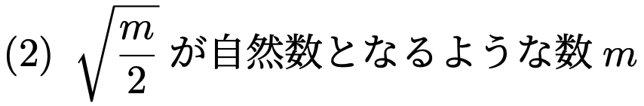
高校数学 I
集合と命題「要素と集合」

Slide 2

今回の学習目標
集合の要素であることを示す記号
集合を表す方法
・要素を書き並べる方法
・要素の条件を書く方法

Slide 3
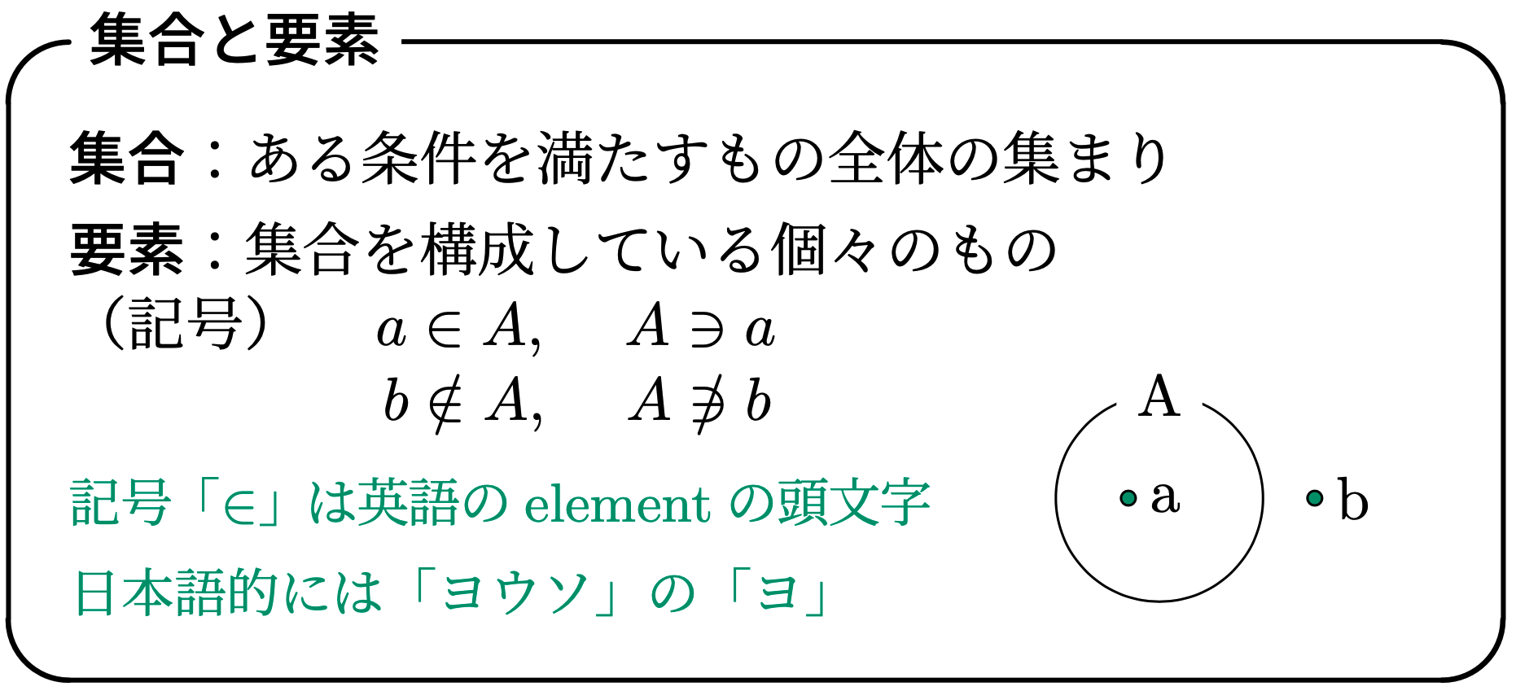

Slide 4
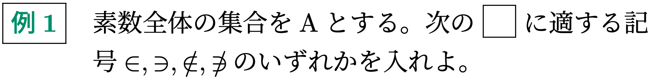
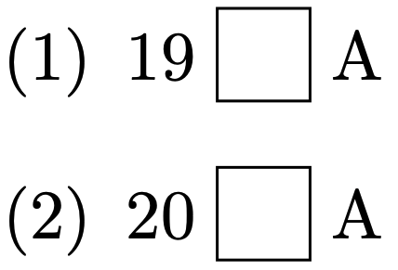
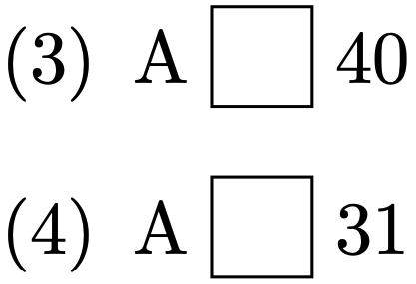




19 is an element of A.

Slide 5

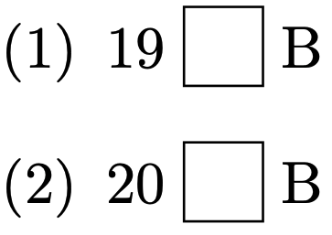
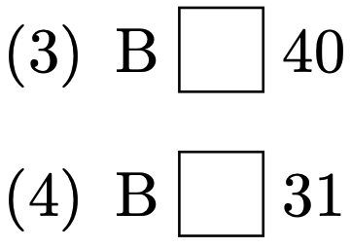
ビデオを止めて問題を解こう

Slide 7




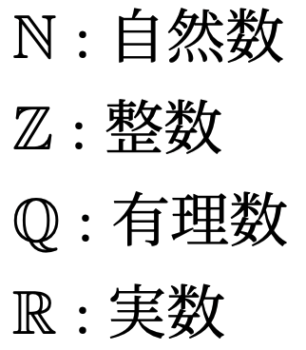
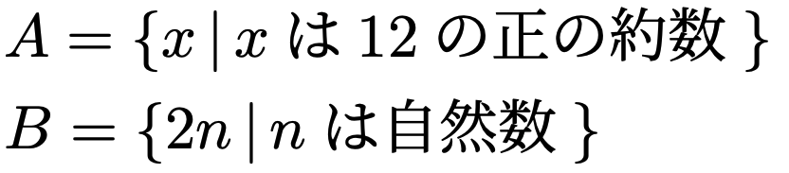
集合を表す方法
有限集合
波括弧でくくる
カンマで区切る
無限集合
要素の形
条件指定

Slide 8

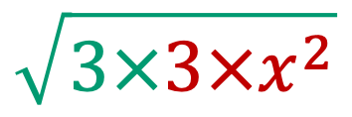
$$\sqrt{3×3×x^{2}}$$

Slide 9

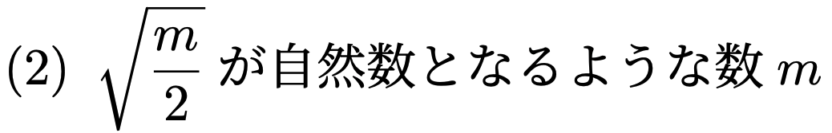
ビデオを止めて問題を解こう

Slide 10

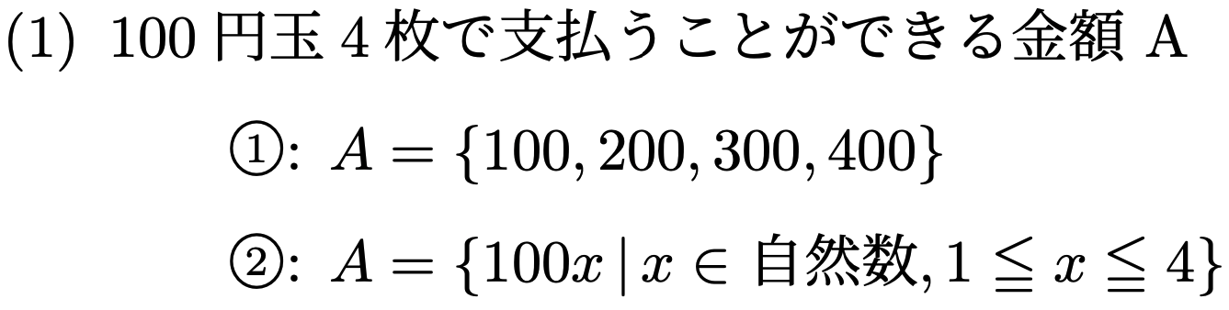
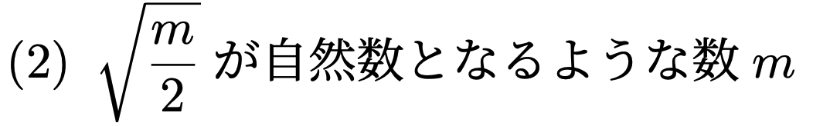
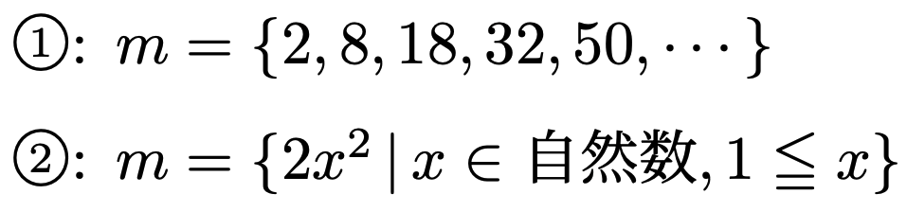
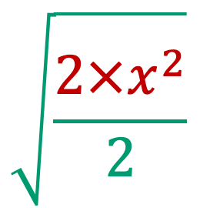
$$\sqrt{\frac{2×x^{2}}{2}}$$

Slide 11
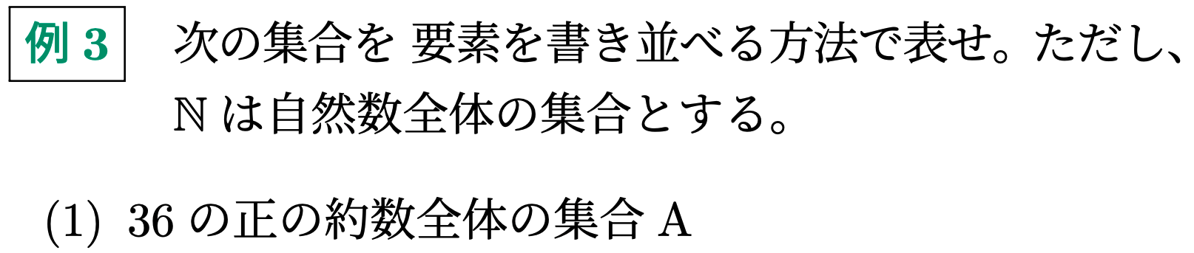
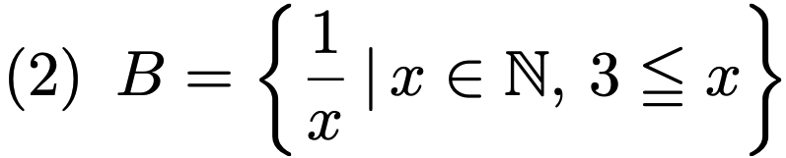
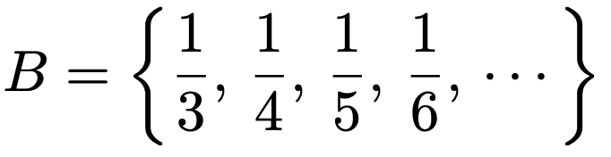

Slide 12
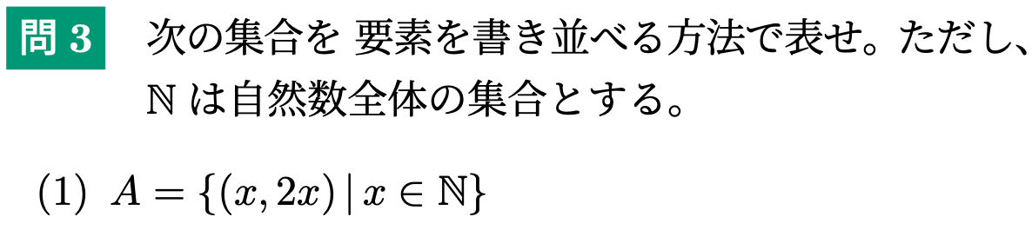

ビデオを止めて問題を解こう

Slide 13




Slide 14
今回の学習目標
集合の要素であることを示す記号
集合を表す方法
・要素を書き並べる方法
・要素の条件を書く方法

Slide 15
高校数学 I
集合と命題「要素と集合」

